Slide 1
Week 9 – Period 27
Unit Five: WORK AND PLAY
Phần HS tự học, GV hướng dẫn
A3, A6, A7 (Page 53, 55)
KHỐI 7
2021 - 2022

Slide 2
Week 9 – Period 27
Unit Five: WORK AND PLAY (page 53)
Phần tự học, GV hướng dẫn.
Notes:
*Hỏi, trả lời về giá tiền món hàng. (2 cách)
1/ How much +is + S? → It is + giá tiền.
How much + are + S? → They are + giá tiền.
EX: How much is this book? → It is 20 dong.
How much are those books? → They are 50 dong.
2/ How much + does + S + cost? → It + costs + giá tiền.
How much + do + S + cost? → They + cost + giá tiền.
EX: How much does this book cost? → It costs 20 dong.
How much do these toys cost? → They cost 100. 000 dong.

Slide 3
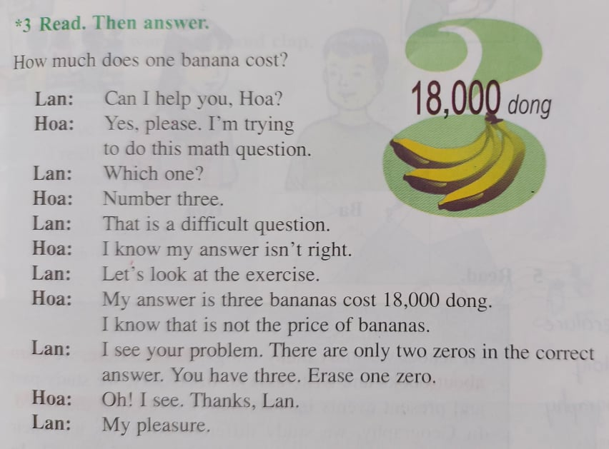
HS đọc hiểu phần A3
*How much does one banana cost? → It costs 600 dong.
*Price (n): giá cả * erase (v): xóa, xóa bỏ

Slide 4
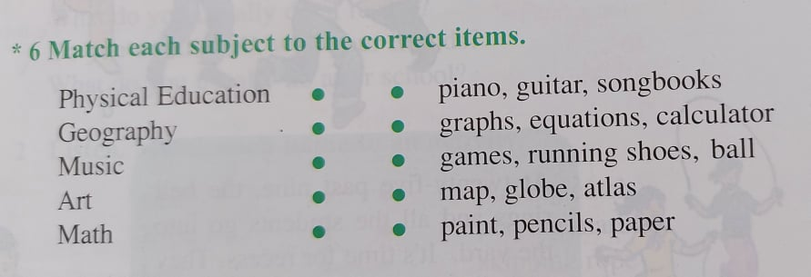
*Songbook: sách nhạc *map: bản đồ
*graph: đồ thị *globe: quả địa cầu
*equation: phương trình toán học *atlas: sách bản đồ
*calculator: máy tính *paint: màu vẽ
*running shoes: giày chạy bộ
* ball: quả banh

Slide 5
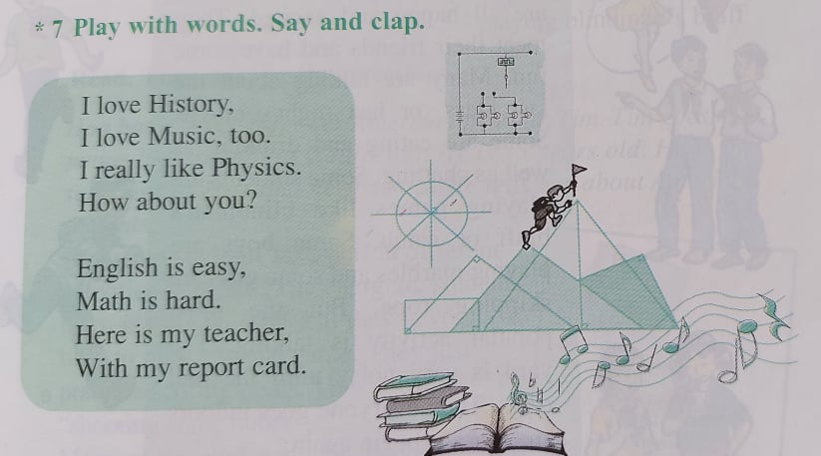
HS vui chơi cùng chữ nghĩa
(Vừa nói vừa vỗ tay)

Slide 6
HOMEWORK:
Review new words.
Do exercises.

